Slide 1
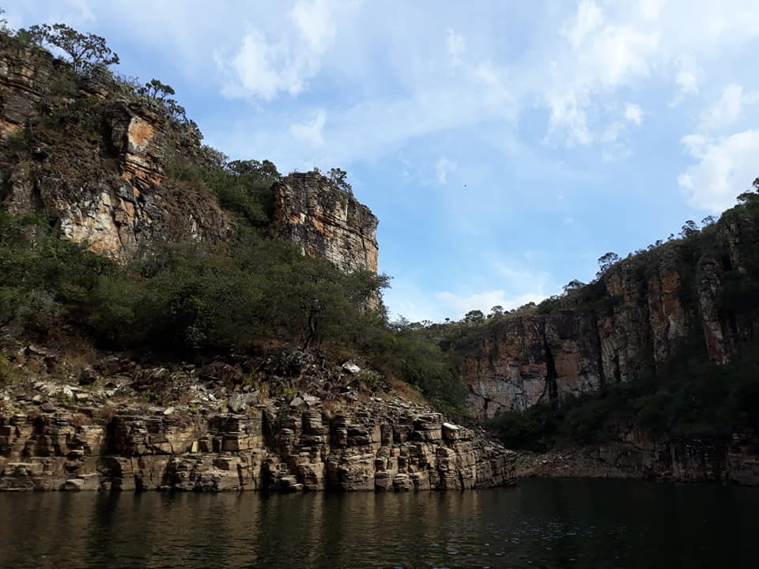
NATURALMENTE BELA
CRIAÇÃO
NORMA AP. SILVEIRA DE MORAES
DIVULGÃÇÃO
NORMA NATUREZA
www.sergrasan.com.br

Slide 2
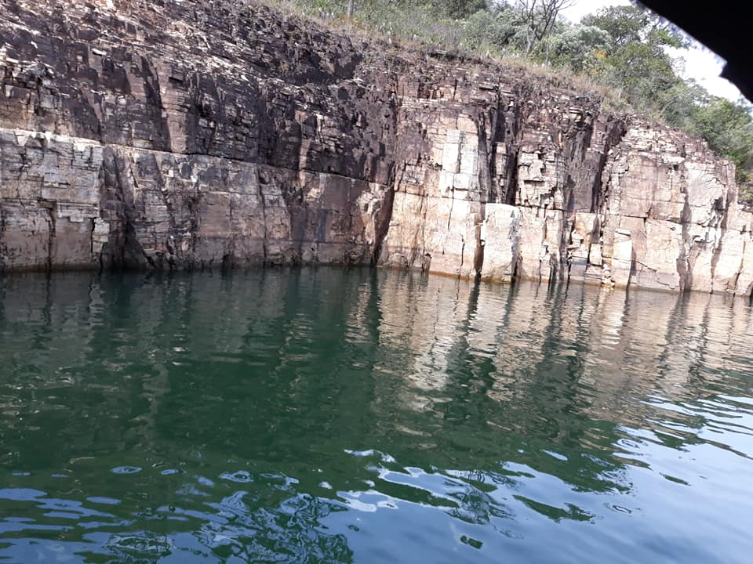
Bom dia bela passarada
Bom dia tão linda natureza
Bom dia vento, com leveza
Bom dia amigos camaradas

Slide 3
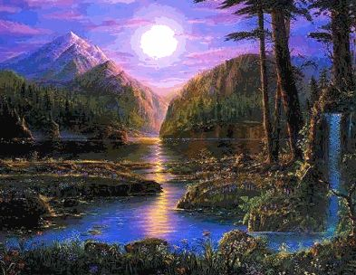
Bom dia sol tão garboso
Raios tão dourados vem
Aqueça minha alma também
O Deus como És maravilhoso!

Slide 4
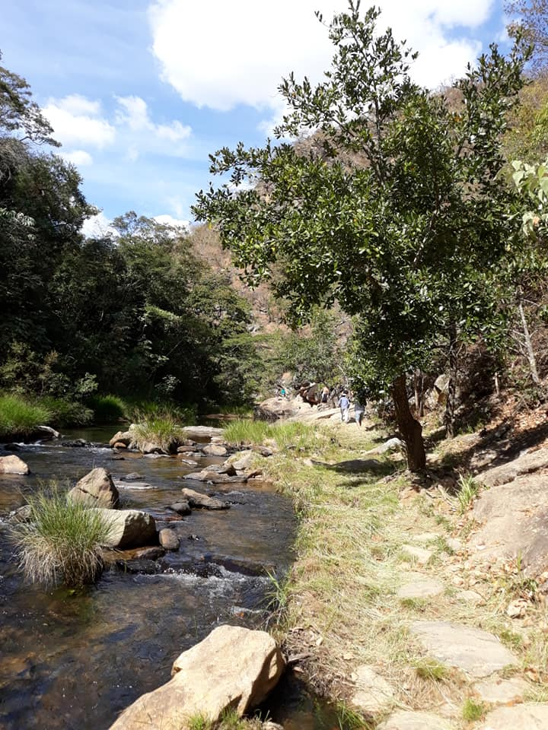
As plantas estão tão viçosas
Rios sempre estão correndo
A natureza se desenvolvendo
Quantas árvores frondosas

Slide 5
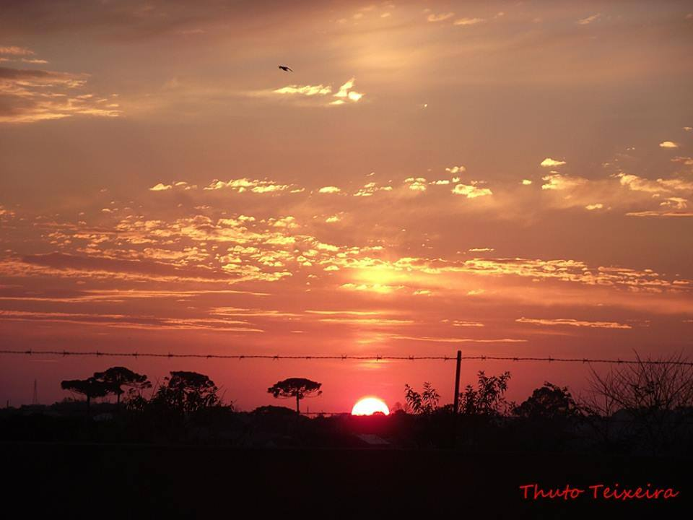
O sol está se levantando
A natureza dando bom dia
Em movimento a ventania
A vida tão bela pulsando

Slide 6
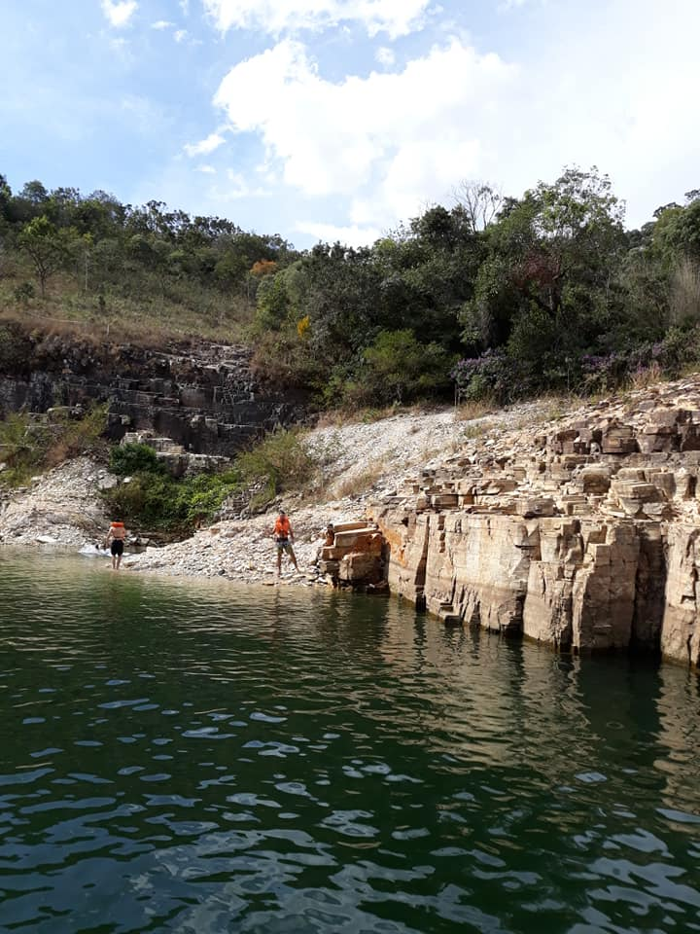
Mais um dia está nascendo
Trazendo toda expectativa
Da vida circundante, é dia
A terra respira, vivendo

Slide 7
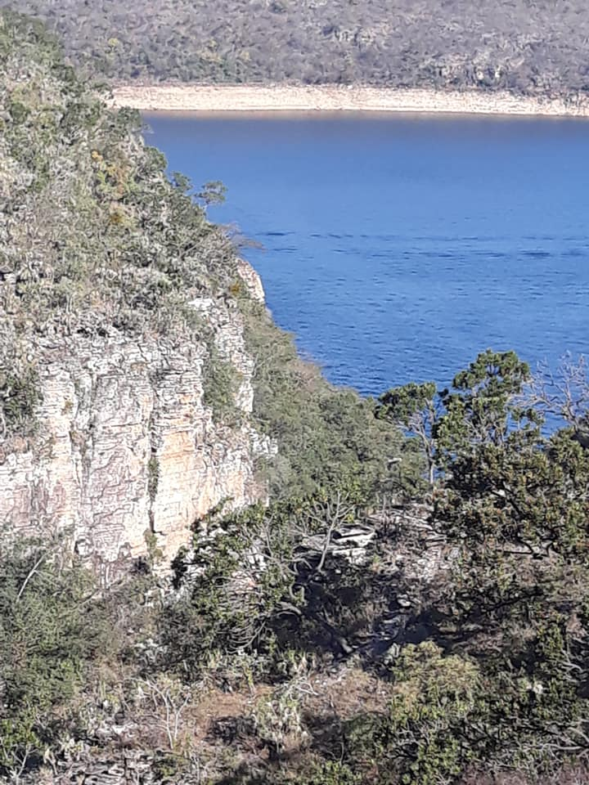
Grande majestade é Deus
Cria e recria a natureza
Dando formas e movimentos
Um paraíso para filhos seus

Slide 8
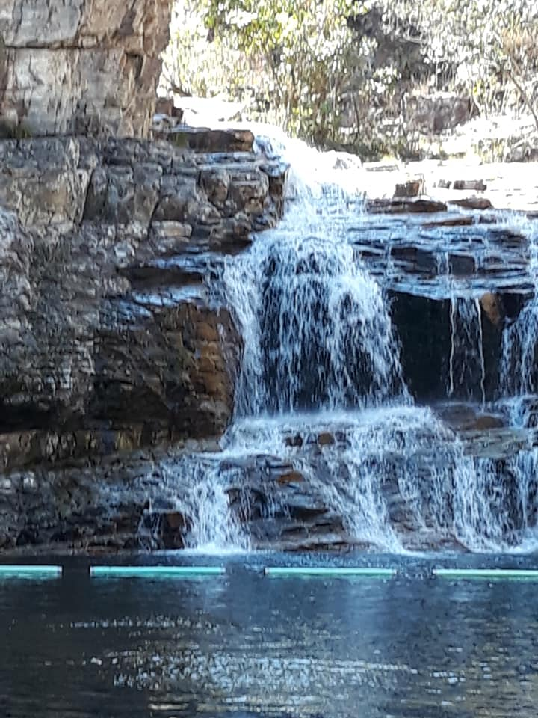
É noite, a natureza vibrando
Na madrugada sereno caindo
Logo um novo dia despertando
Novas vidas sempre pulsando

Slide 9
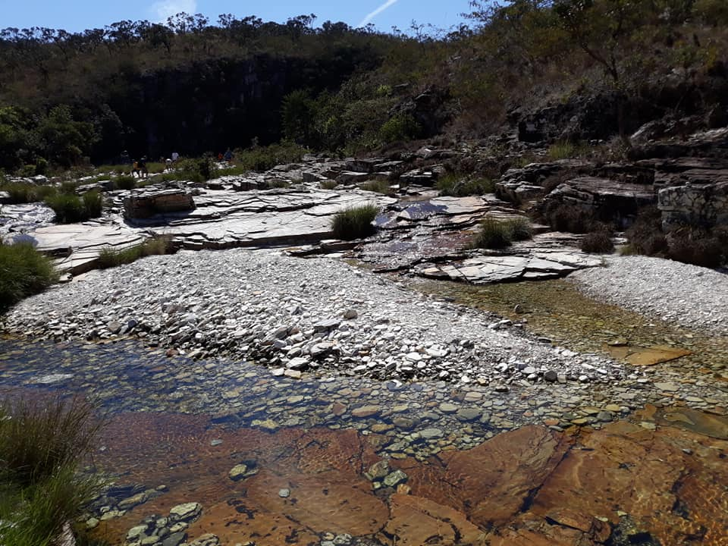
A vida nunca para, seguindo
De noite luar, tem as estrelas
A terra esconde do astro rei
Mas a rotação, sobressaindo

Slide 10
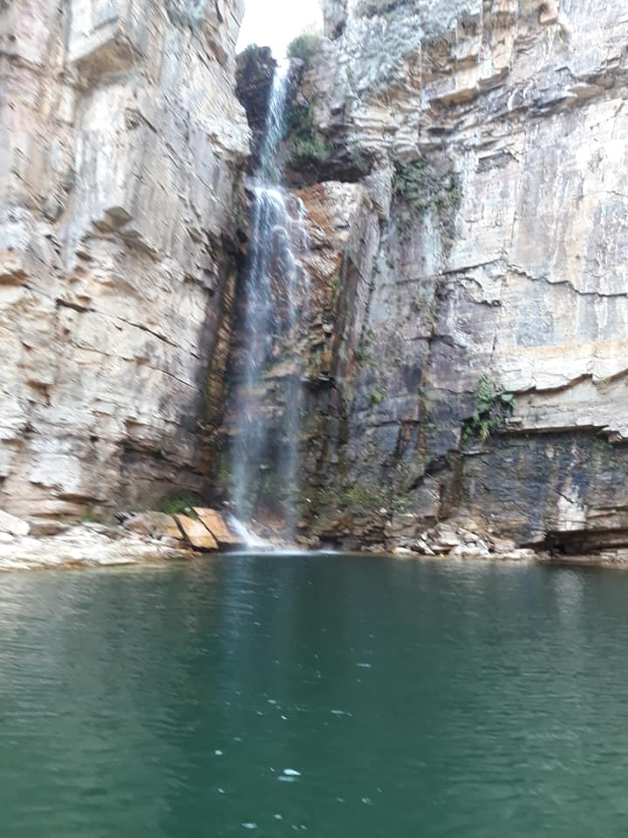
Quanto verde, quanto colorido
Flores e frutas tudo enfeitando
Animais, verde, harmonia vida
Aves no céu, fazendo alaridos

Slide 11
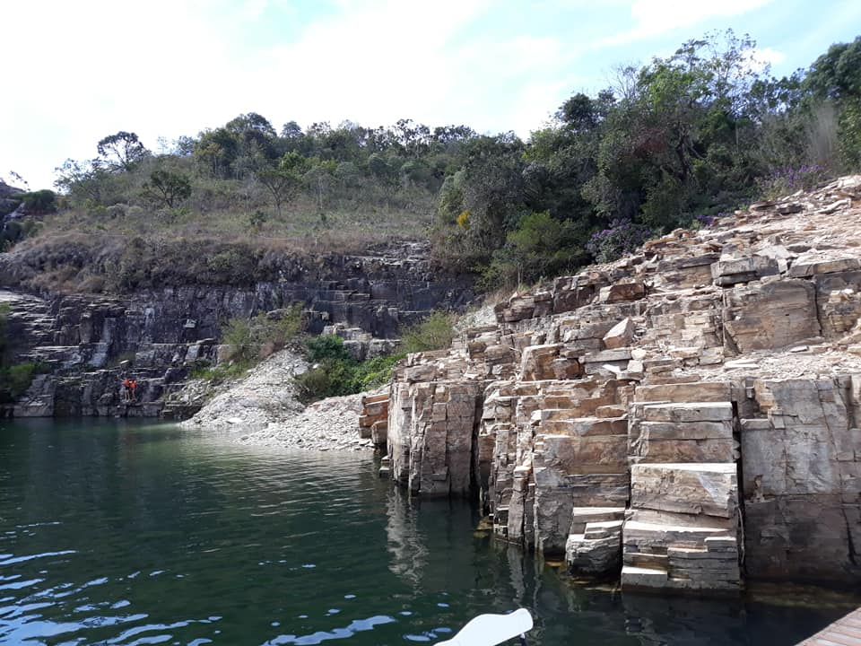
ESCUTAR O BARULHO
O MOVIMENTO DA NATUREZA
INFINITAS BELEZAS, MISTÉRIOS
DEUS ESTÁ SEMPRE PRESENTE

Slide 12
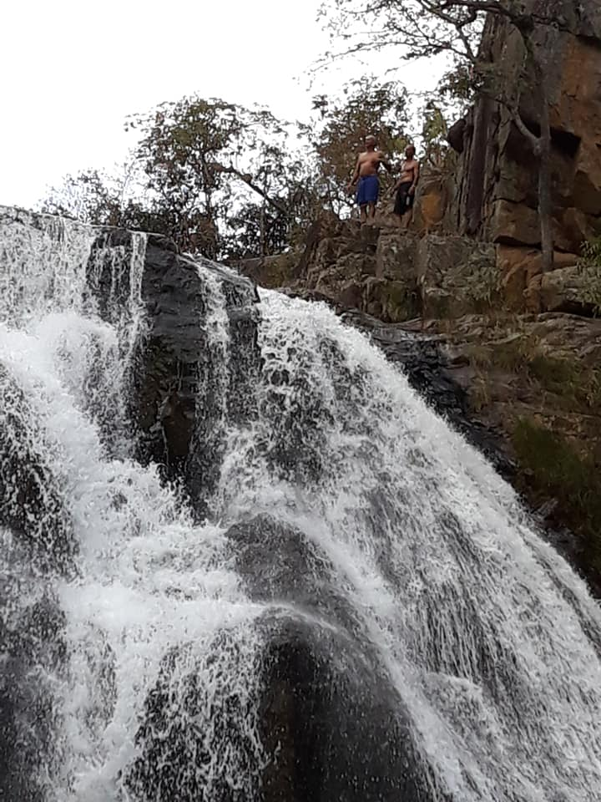
NATURALMENTE BELA
CRIAÇÃO
NORMA SILVEIRA DE MORAES
Música: COQUESTT OD PARADISE
Imagens pessoais
DIVULGÃÇÃO
NORMA NATUREZA
www.sergrasan.com.br

